Slide 1


NĂM
ĐỌC: BÀI 12: BÀI TẬP LÀM VĂN.

Slide 2
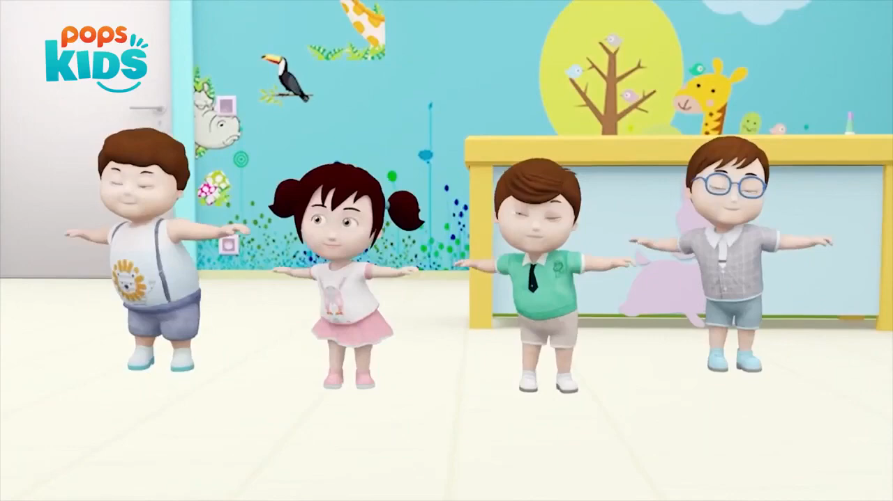

Slide 3
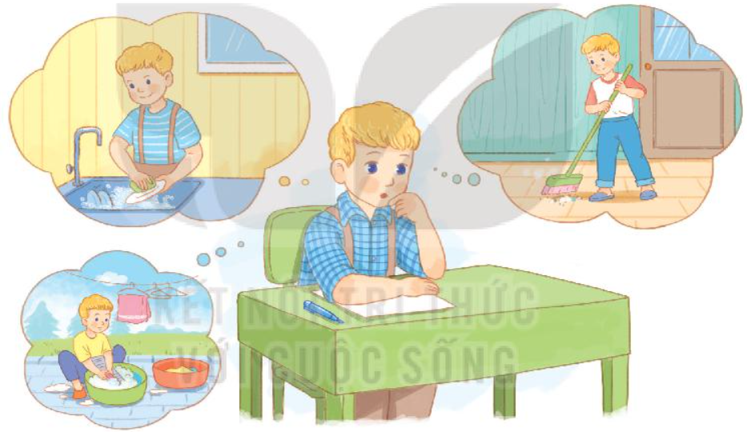
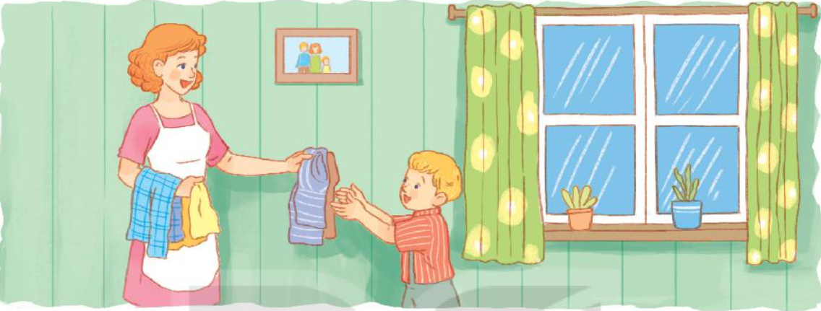
Thứ Tư ngày 16 tháng 10 năm 2024
Tiếng Việt
Đọc: Bài tập làm văn.

Slide 4
Bài đọc 4: Bài tập làm văn
Có lần, cô giáo ra cho chúng tôi một đề văn ở lớp: “Em đã làm gì để giúp đỡ mẹ?”
Tôi loay hoay mất một lúc, rồi cầm bút và bắt đầu viết: “Em đã nhiều lần giúp đỡ mẹ. Em quét nhà và rửa bát đĩa. Đôi khi, em giặt khăn mùi soa.”
Đến đây, tôi bỗng thấy bí. Quả thật, ở nhà, mẹ thường làm mọi việc. Thỉnh thoảng, mẹ bận, định bảo tôi giúp việc này việc kia, nhưng thấy tôi đang học, mẹ lại thôi.
Tôi nhìn sang Liu – xi – a, thấy bạn ấy đang viết lia lịa. Thế là tôi bỗng nhớ có lần tôi giặt bít tất của mình, bèn viết thêm:” Em còn giặt bít tất.”
Nhưng chẳng lẽ lại nộp bài văn ngắn ngủn như thế này? Tôi nhìn xung quanh, mọi người vẫn viết: Lạ thật, các bạn viết gì mà nhiều thế? Tôi cố nghĩ, rồi viết tiếp: “Em giặt cả áo lót, áo sơ mi và quần”. Cuối cùng, tôi kết thúc bài văn cuả mình: “Em muốn giúp mẹ nhiều việc hơn, để mẹ đỡ vất vả.”
Mấy hôm sau, sáng Chủ nhật, mẹ bảo tôi:
- Cô – li – a này! Hôm nay con giặt áo sơ mi và quần áo lót đi nhé!
Tôi tròn xoe mắt. Nhưng rồi tôi vui vẻ nhận lời, vì đó là việc mà tôi đã nói trong bài tập làm văn.
Theo Pi – vô – na – nô – va.

Slide 5
Bài tập làm văn
Có lần, cô giáo ra cho chúng tôi một đề văn ở lớp: “Em đã làm gì để giúp đỡ mẹ?”
Tôi loay hoay mất một lúc, rồi cầm bút và bắt đầu viết: “Em đã nhiều lần giúp đỡ mẹ. Em quét nhà và rửa bát đĩa. Đôi khi, em giặt khăn mùi soa.”
Đến đây, tôi bỗng thấy bí. Quả thật, ở nhà, mẹ thường làm mọi việc. Thỉnh thoảng, mẹ bận, định bảo tôi giúp việc này việc kia, nhưng thấy tôi đang học, mẹ lại thôi.
Tôi nhìn sang Liu – xi – a, thấy bạn ấy đang viết lia lịa. Thế là tôi bỗng nhớ có lần tôi giặt bít tất của mình, bèn viết thêm:” Em còn giặt bít tất.”
Nhưng chẳng lẽ lại nộp bài văn ngắn ngủn như thế này? Tôi nhìn xung quanh, mọi người vẫn viết: Lạ thật, các bạn viết gì mà nhiều thế? Tôi cố nghĩ, rồi viết tiếp: “Em giặt cả áo lót, áo sơ mi và quần”. Cuối cùng, tôi kết thúc bài văn cuả mình: “Em muốn giúp mẹ nhiều việc hơn, để mẹ đỡ vất vả.”
Mấy hôm sau, sáng Chủ nhật, mẹ bảo tôi:
- Cô – li – a này! Hôm nay con giặt áo sơ mi và quần áo lót đi nhé!
Tôi tròn xoe mắt. Nhưng rồi tôi vui vẻ nhận lời, vì đó là việc mà tôi đã nói trong bài tập làm văn.
Theo Pi – vô – na – nô – va.
1
2
3
4

Slide 6



Thứ Tư ngày 16 tháng 10 năm 2024
Tiếng Việt
Đọc: Bài tập làm văn.
I. Đọc văn bản
* Luyện đọc đúng từ ngữ khó:
loay hoay
lia lịa
Liu-xi-a
Cô-li-a
ngắn ngủn
nhận lời
Luyện đọc từ khó

Slide 7
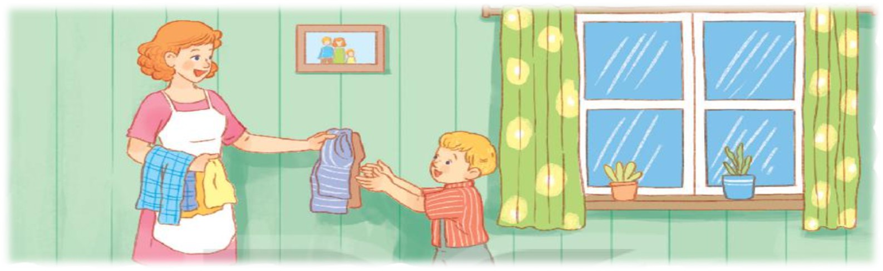
Thứ Tư ngày 16 tháng 10 năm 2024
Tiếng Việt
Đọc: Bài tập làm văn.
I. Đọc văn bản
* Luyện đọc đúng từ ngữ khó:
- loayhoay, lia lịa, Lu-xi-a, Cô- li-a, ngắn ngủn,...
* Luyện đọc câu:
- Thỉnh thoảng,/ mẹ bận, /định bảo tôi giúp việc này việc kia,/ nhưng thấy tôi đang học, mẹ lại thôi./
* Giải nghĩa từ:

Slide 8






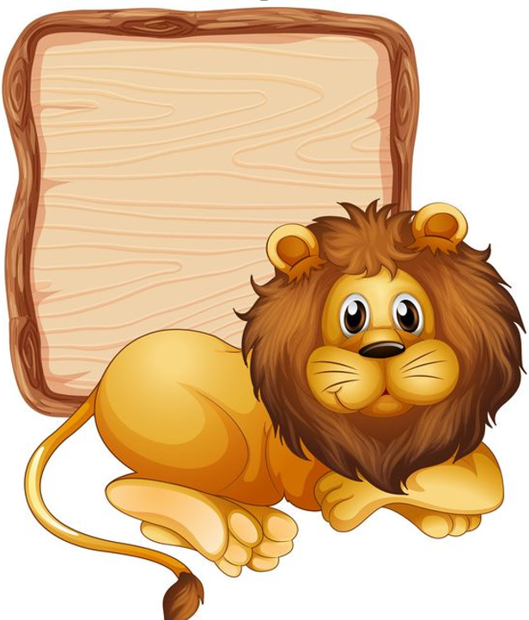
khăn nhỏ và mỏng, thường bỏ túi, dùng để lau mặt, lau tay.
Mùi soa
GIẢI NGHĨA TỪ
Lia lịa
nhanh và liên tiếp, không ngừng trong một thời gian ngắn.

Slide 9


Thứ Tư ngày 16 tháng 10 năm 2024
Tiếng Việt
Đọc: Bài tập làm văn.
ĐỌC NHÓM
ĐỌC LẠI CẢ BÀI
ĐỌC NỐI TIẾP TRƯỚC LỚP
Notes:
GV cùng hs nhớ lại nhân vật đồng hành Hà và Nam qua từng năm học Tác giả bộ ppt Toán + TV2: Phan Thị Linh – Đà Nẵng
Sđt lh: 0916.604.268
+ Zalo: 0916.604.268
+ Facebook cá nhân: https://www.facebook.com/nhilinh.phan/
+ Nhóm chia sẻ tài liệu: https://www.facebook.com/groups/443096903751589
Hãy liên hệ chính chủ sản phẩm để được hỗ trợ và đồng hành trong suốt năm học nhé!

Slide 10
Tiếng Việt
Đọc: Bài tập làm văn.
II.Tìm hiểu bài
1. Nhắc lại đề văn mà cô giáo đã giao cho lớp.
- “Em đã làm gì để giúp đỡ mẹ?
2. Vì sao Cô-li-a gặp khó khăn với đề văn này?
- Vì bạn ấy ít khi giúp mẹ.
3. Để bài văn dài hơn, Cô-li-a đã làm gì?
- Để bài văn của mình trở nên dài hơn, Cô-li-a đã viết thêm cả những việc mà bạn ấy chưa làm.
4. Em hãy giải thích vì sao Cô-li-a vui vẻ nhận lời mẹ làm việc nhà?
- Theo em, vì bạn ấy phải thực hiện đúng với những gì bạn ấy đã viết trong bài tập làm văn, “nói phải đi đôi với hành”.
- Những việc mẹ bảo bạn ấy làm giống với những gì bạn ấy viết trong bài tập làm văn.

Slide 11

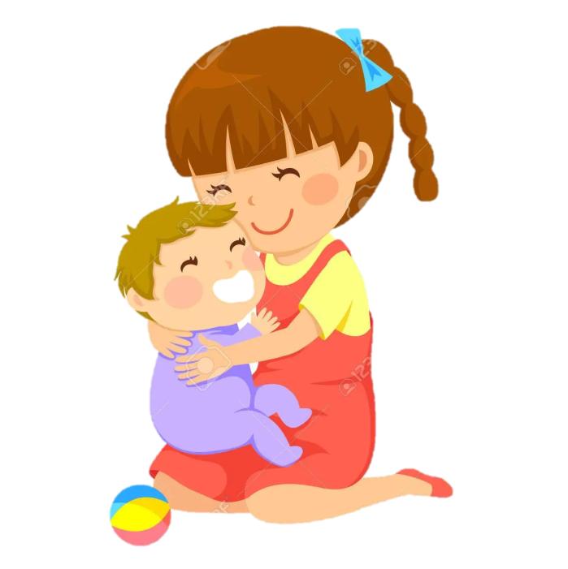

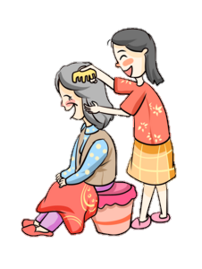
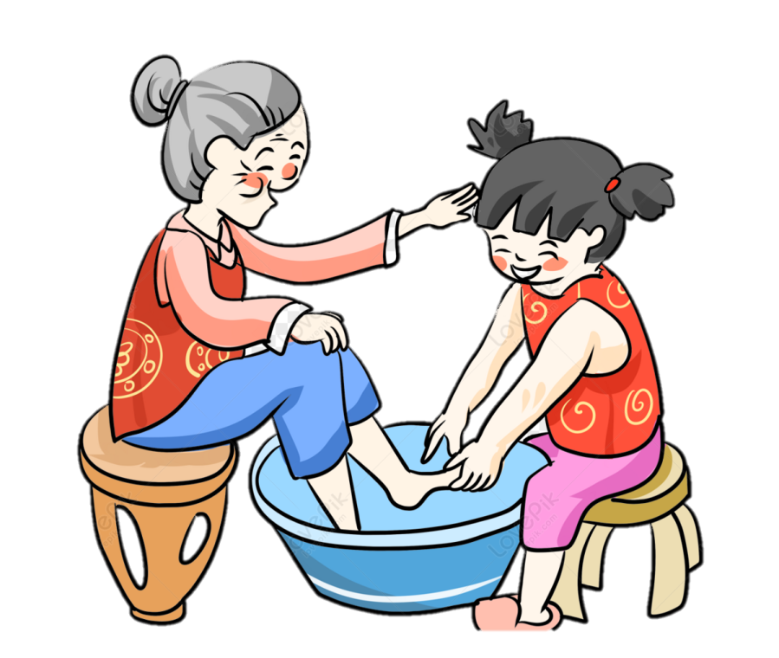

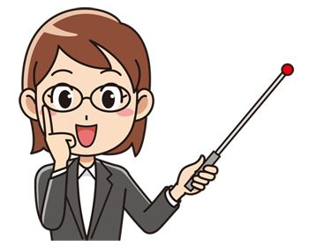
Câu 5: Em có nhận xét gì về Cô-li-a.
Em đã làm gì để giúp đơỡ ông bà, bố mẹ, anh chị em, bạn bè....?
Cô-li-a là một học sinh có ý thức học tập, là một người biết giữ lời nói, “nói đi đôi với làm” nên đã vui vẻ thực hiện các việc đã viết trong bài tập làm văn.
Liên hệ thực tế

Slide 12

Thứ Tư ngày 16 tháng 10 năm 2024
Tiếng Việt
Đọc: Bài tập làm văn.
ĐỌC LẠI BÀI
* Nội dung bài nói gì?
* Nội dung:
? Em đã làm được những công việc gì để giúp đỡ mẹ?
Notes:
GV cùng hs nhớ lại nhân vật đồng hành Hà và Nam qua từng năm học Tác giả bộ ppt Toán + TV2: Phan Thị Linh – Đà Nẵng
Sđt lh: 0916.604.268
+ Zalo: 0916.604.268
+ Facebook cá nhân: https://www.facebook.com/nhilinh.phan/
+ Nhóm chia sẻ tài liệu: https://www.facebook.com/groups/443096903751589
Hãy liên hệ chính chủ sản phẩm để được hỗ trợ và đồng hành trong suốt năm học nhé!

Slide 13
Câu 4. Có thể đặt tên khác cho câu chuyện là gì?

Slide 14








Qua bài đọc em hiểu được điều gì?
Học phải đi đôi với hành.

Slide 15

Thứ Tư ngày 11 tháng 10 năm 2023
Tiếng Việt
Đọc: Bài tập làm văn.
ĐỌC MỞ RỘNG

Slide 16
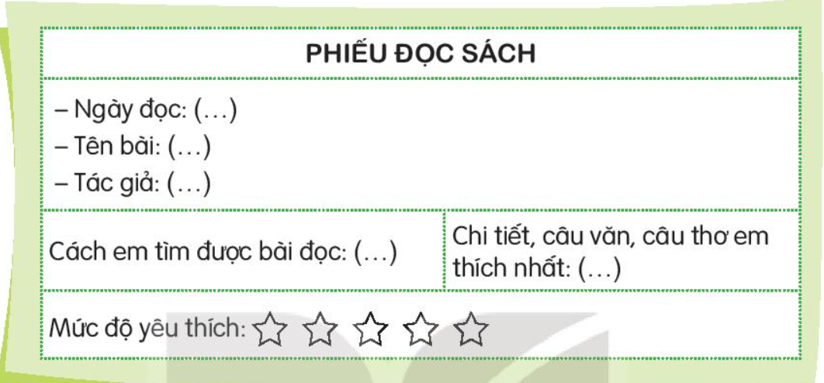
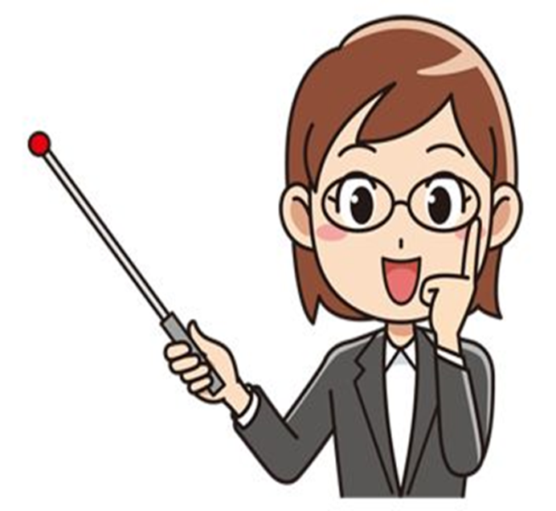
Câu 1: Tìm đọc câu chuyện, bài văn, bài thơ,… về những hoạt động yêu thích của trẻ em (xem phim, xem xiếc, tham quan, dã ngoại,…) và viết vào phiếu đọc sách theo mẫu.

Slide 17
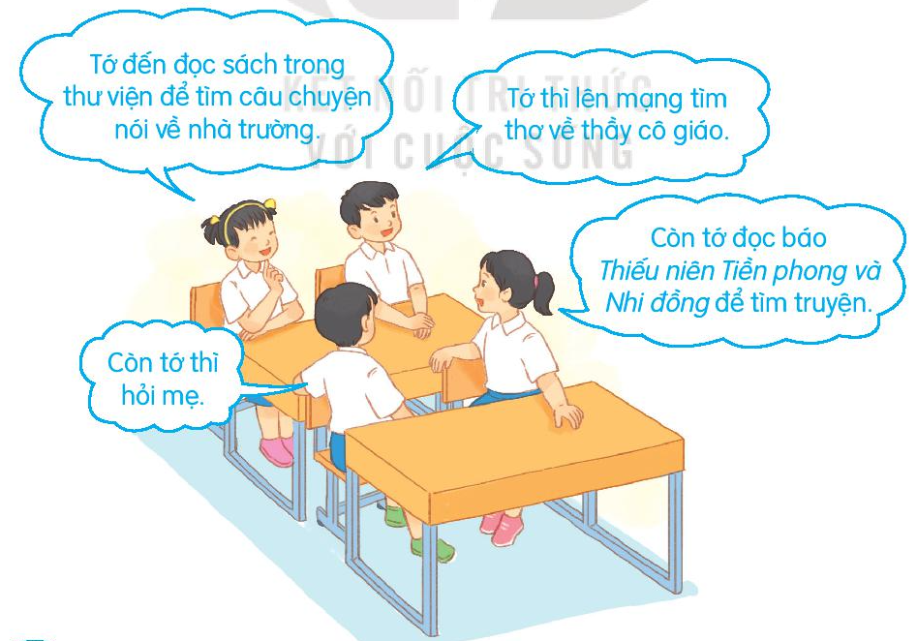

Câu 2: Chia sẻ với bạn về những chi tiết em thích nhất trong bài.
Thảo luận nhóm

Slide 18

CHÀO CÁC EM!

Slide 19




TRƯỜNG TIỂU HỌC TIÊN CÁT.
TIẾNG VIỆT
LỚP 3A1.
NĂM
TỪ NGỮ VỀ NHÀ TRƯỜNG
CÂU HỎI.
GIÁO VIÊN: VŨ THỊ THÚY VINH.

Slide 20


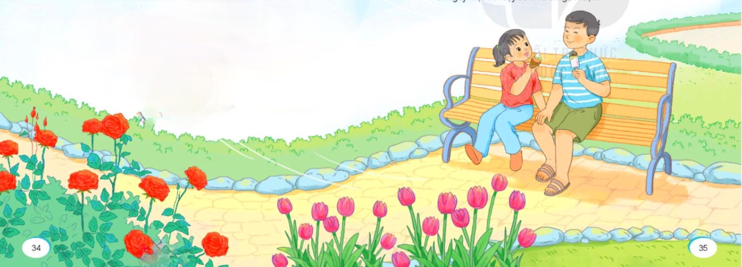
Thứ Năm ngày 17 tháng 10 năm 2024
Tiếng Việt

Slide 21


Khởi động
* Hát bài hát : Em yêu trường em.

Slide 22


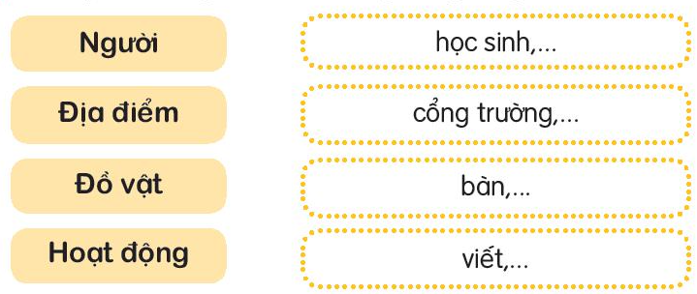
Thứ Năm ngày 17 tháng 10 năm 2024
Tiếng Việt
Từ ngữ về nhà trường. Câu hỏi.
1. Tìm tiếp các từ ngữ về nhà trường trong từng nhóm.

Slide 23
Thứ Năm ngày 17 tháng 10 năm 2024
Tiếng Việt
Từ ngữ về nhà trường. Câu hỏi.
1. Tìm tiếp các từ ngữ về nhà trường trong từng nhóm.
Người
Địa điểm
Đồ vật
Hoạt động
cô giáo, thầy giáo, bác bảo vệ, thầy hiệu trưởng, cô lao công,...
cổng trường, lớp học, thư viện, sân trường,…
bàn, ghế, ghế đá, bảng, phấn, sách, vở, bình nước,…
viết, đọc, hát, nhảy dây, chào cờ, nói, vẽ,…

Slide 24
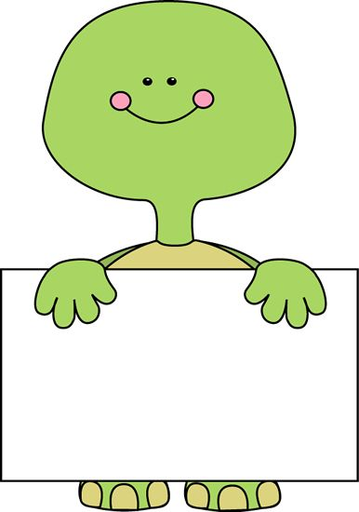


Thứ Năm ngày 12 tháng 10 năm 2023
Tiếng Việt
Từ ngữ về nhà trường. Câu hỏi.
2. Câu nào dưới đây là câu hỏi? Dựa vào đâu em biết điều đó?
Câu a là câu hỏi, vì kết thúc câu có dấu chấm hỏi, và có từ để hỏi “làm gì”.
Câu nào là câu hỏi? Vì sao em biết?
Câu hỏi có dấu hiệu gì?

Slide 25
Thứ Năm ngày 17 tháng 10 năm 2024
Tiếng Việt
Từ ngữ về nhà trường. Câu hỏi.
3. Đọc câu chuyện dưới đây và thực hiện yêu cầu.
Hộp bút của Na
Trong hộp bút bé nhỏ có tiếng lao xao. Na ghé tai nghe, có tiếng bút chì:
- Tớ được dùng nhiều nhất nên tớ chỉ còn một mẩu.
Có tiếng tẩy đáp lại:
- Tớ toàn vụn tẩy vì chữa cho cậu. Tớ quan trọng nhất. Thước kẻ lên tiếng:
- Tớ mới quan trọng. Tớ được dùng nhiều đến mức mờ hết cả số.
Na bối rối mở hộp bút. Cô bé thầm thì:
- Ai cũng quan trọng vì đều là bạn thân của tớ.
(Theo An Hạnh)

Slide 26


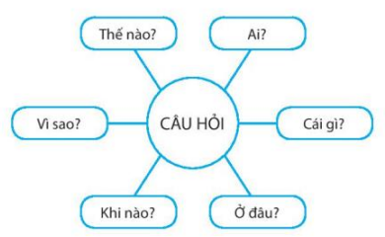

Thứ Năm ngày 17 tháng 10 năm 2024
Tiếng Việt
Từ ngữ về nhà trường. Câu hỏi.
Gợi ý
H: Trong hộp bút, cái gì được dùng đến mức chỉ còn một mẩu?
Đ: Bút chì được dùng nhiều đến mức chỉ còn một mẩu.
H: Trong hộp bút, cái gì được dùng đến mức chỉ còn toàn vụn?
Đ: Tẩy là đồ vật được dùng chỉ còn toàn vụn.

Slide 27
CHÀO CÁC EM!

Slide 28
TRƯỜNG TIỂU HỌC TIÊN CÁT.
TIẾNG VIỆT
LỚP 3A1.
NĂM
ĐIỀN VÀO MẪU ĐƠN XIN VÀO ĐỘI.
GIÁO VIÊN: VŨ THỊ THÚY VINH.

Slide 29

Thứ Sáu ngày 13 tháng 10 năm 2023
Tiếng Việt
KHỞI ĐỘNG

Slide 30


Thứ Sáu ngày 6 tháng 10 năm 2023
Tiếng Việt
Điền vào mẫu đơn xin vào Đội.

Slide 31
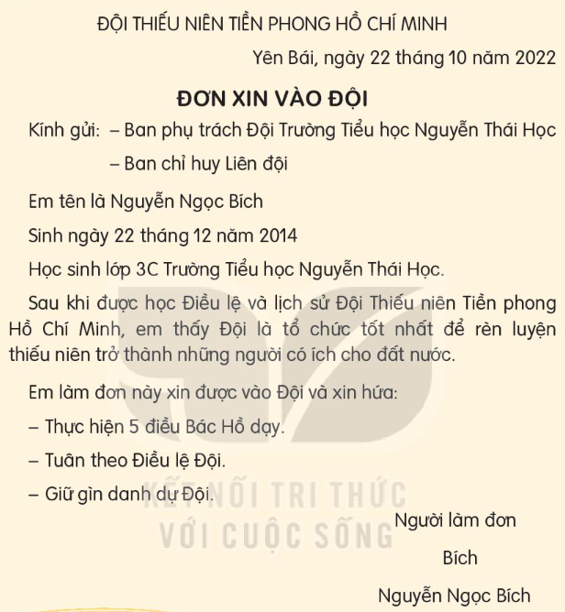

Câu 1. Đọc Đơn xin vào Đội dưới đây và trả lời câu hỏi.
Bạn Nguyễn Ngọc Bích viết đơn trên để làm gì?
Bạn Nguyễn Ngọc Bích viết đơn để xin vào Đội.
Đơn trên được gửi cho ai?
Đơn trên được gửi cho Ban phụ trách Đội trường Tiểu học Nguyễn Thái Học và Ban chỉ huy Liên đội.
Người viết đơn đã hứa những gì khi vào Đội?
Người viết đơn đã hứa 3 điều: Thực hiện 5 điều Bác Hồ dạy; Tuân theo Điều lệ Đội; Giữ gìn danh dự Đội.

Slide 32
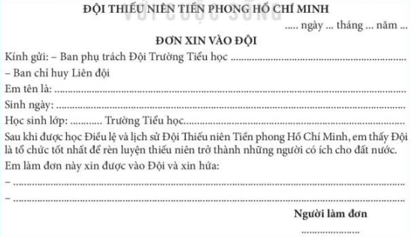

Câu 2. Điền thông tin vào mẫu đơn xin vào Đội và đối chiếu bài với bạn
Em dựa vào mẫu đơn ở bài tập trên và điền thông tin của bản thân.

Slide 33


Vận dụng

Slide 34
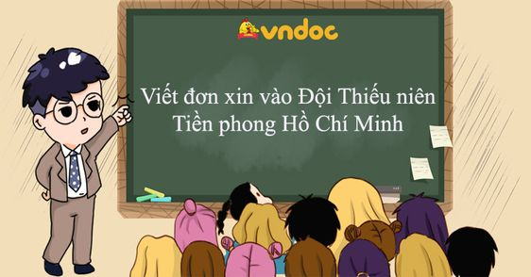
EM HÃY ĐỌC CHO NGƯỜI THÂN (ÔNG BÀ, BỐ MẸ, ANH CHỊ EM,.... NGHE ĐƠN XIN VÀO ĐỘI CỦA EM NHÉ!

Slide 35


CHÀO CÁC EM!

